Slide 1
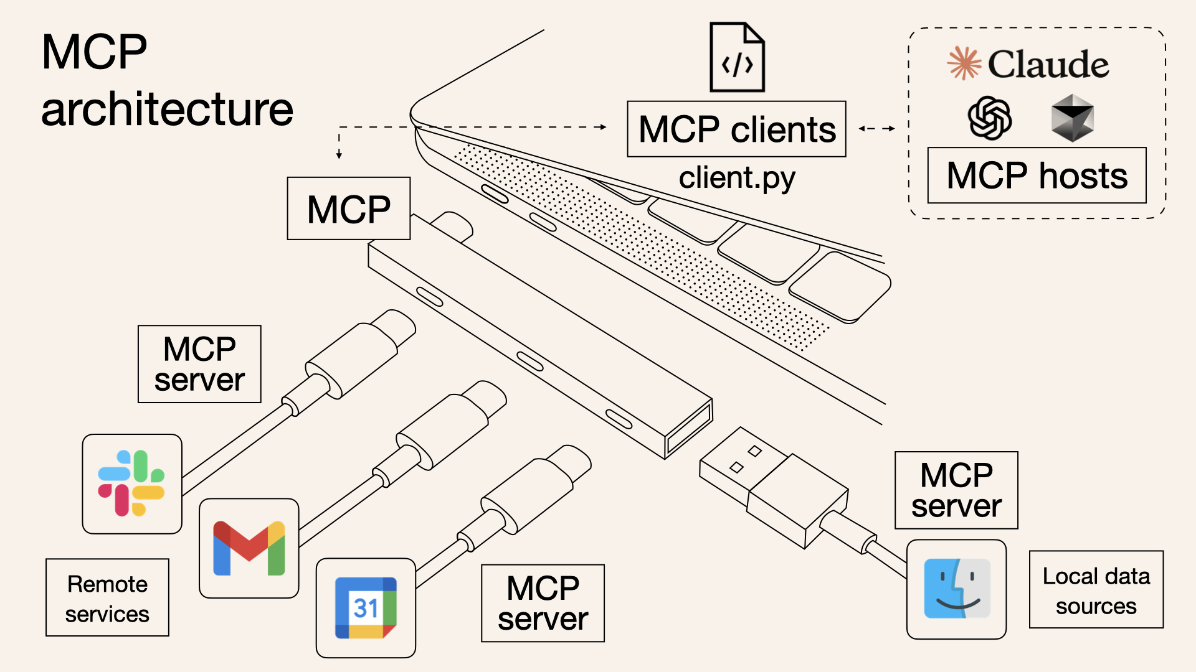

ZOMI
MCP 核心原理

Slide 2

Context
MCP 核心架构
MCP 设计理念
模型如何通过 MCP 确定工具使用

Slide 3
01
MCP Architecture

Slide 4
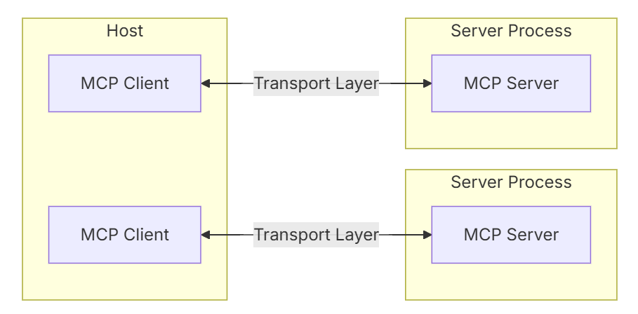
client-server architecture

Slide 5
client-server architecture: Hosts
LLM applications (such as Claude Desktop or Integrated Development Environments) that initiate connections.

Slide 6
client-server architecture: Clients
Maintain 1:1 connections with their corresponding servers, operating within the host application.

Slide 7
client-server architecture: Servers
Provide essential context, tools, and prompts to clients.

Slide 8
Server Process
Host: An application that hosts the interaction.
Transport Layer: Responsible for facilitating communication clients & servers.
MCP Client: The entity that communicates with the MCP server.
MCP Server: Manages tools, context, and handles requests from the MCP Client.

Slide 9
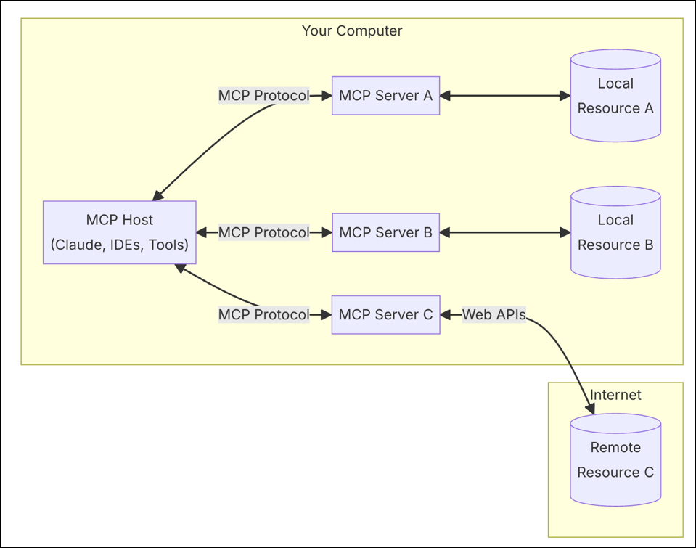
MCP Architecture
MCP is made up of three core building blocks ：
MCP Host
MCP Client
MCP Server

Slide 10
MCP Host
Hosts are the central AI-powered applications (like Claude Desktop or Cursor) that users interact with directly. They serve as the primary interface for AI functionality and manage the overall system.

Slide 11
MCP Client
Clients act as intermediaries, maintaining individual connections between the host application and MCP servers. They handle the communication protocol and manage the flow of data and commands.

Slide 12
MCP Server
Servers are specialized components that expose specific functionalities, data sources, or tools to AI models through a standardized interface.

Slide 13
02
Core Principles

Slide 14
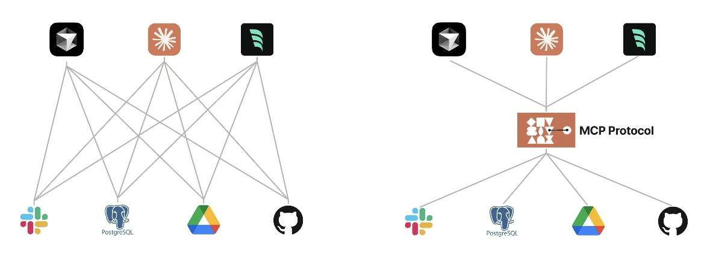
Universal Connectivity
MCP acts as an AI USB port, provides a consistent interface for AI to retrieve data and perform actions.
Without MCP
With MCP

Slide 15
Structured Context Management
Unlike traditional methods like Monolithic prompts or Function Call, MCP organizes interactions into three standardized primitives:
Tools: Executable functions (e.g., API calls, database queries)
Resources: Structured data streams (e.g., files, logs, API responses)
Prompts: Reusable instruction templates for common workflows

Slide 16
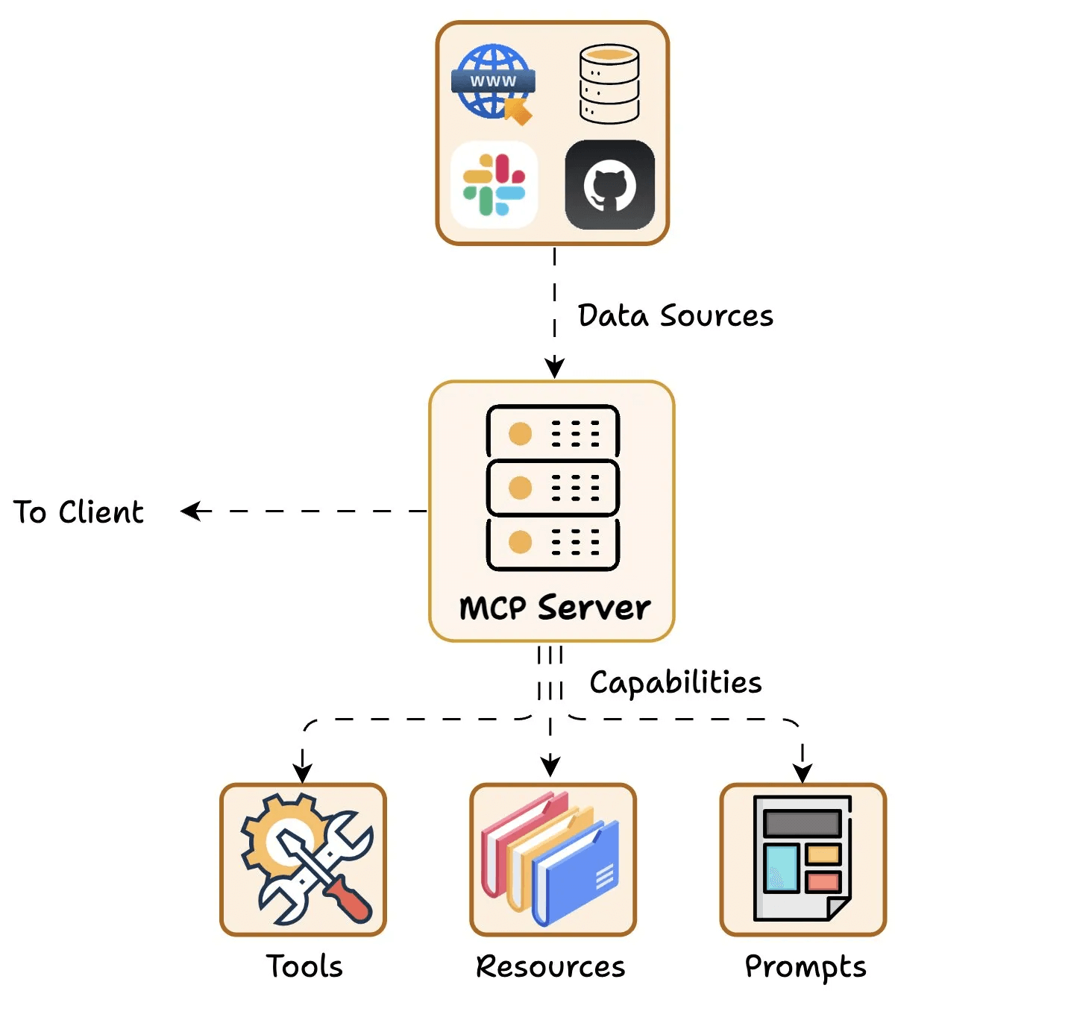
Structured Context Management
Tools: Executable functions (e.g., API calls, database queries)
Resources: Structured data streams (e.g., files, logs, API responses)
Prompts: Reusable instruction templates for common workflows

Slide 17
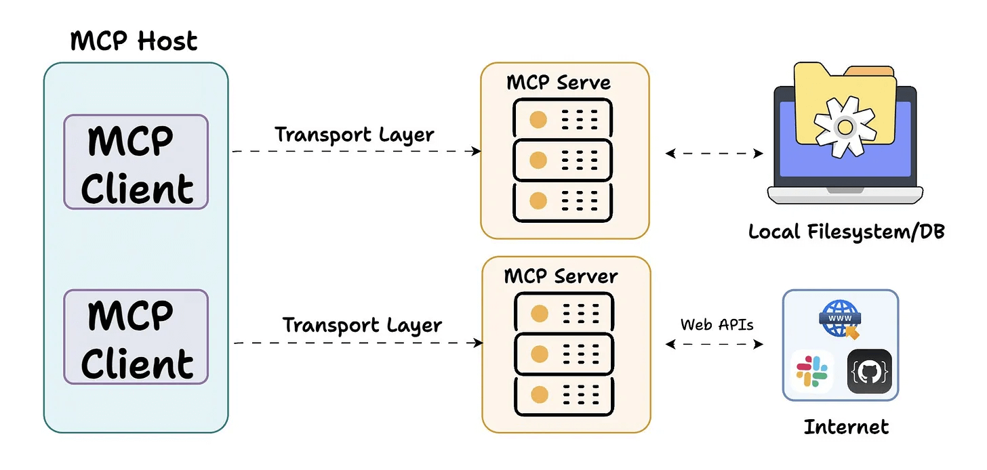
Local-First Security
MCP prioritizes privacy by default. This means it requires explicit user approval for every tool or resource access. Servers run locally unless explicitly permitted for remote use, so sensitive data won’t leave controlled environments without consent.

Slide 18
Local-First Security
MCP 提供了 STDIO 和 SSE 两种传输协议，当前很多实验性的工具都是使用 STDIO 传输。
如果提供服务的话，则是使用 SSE（Server-Sent Events）

Slide 19
Local-First Security
MCP 提供了 STDIO 和 SSE 两种传输协议，当前很多实验性的工具都是使用 STDIO 传输。
如果提供服务的话，则是使用 SSE（Server-Sent Events）
特性 | STDIO | SSE
延迟 | 非常低(本地) | 较低，但受网络条件影响
可靠性 | 本地进程高可靠 | 具备自动重连和错误处理机制
连接模型 | 1:1（客户端与服务器进程） | 多客户端（一个服务器可处理多个客户端）
部署复杂度 | 低（本地进程间通信） | 中等（需要HTTP服务器支持）
网络传输 | 不支持（仅限本地） | 支持（可跨网络通信）
安全性 | 本地进程安全 | 可通过HTTPS增强安全性
资源消耗 | 低 | 中等（需维护HTTP连接）
扩展性 | 有限（仅支持单一客户端） | 良好（支持多客户端连接）

Slide 20
Core Feature
状态会话：维护会话状态，客户端和服务器之间建立长期连接，会话具有明确的生命周期。
双向通信：客户端可以调用服务器（传统RPC模式），服务器可以调用客户端（反向RPC）。
标准化接口：定义了一组标准操作，使用JSON Schema定义参数和返回值，促进互操作性。
能力协商：初始化阶段进行能力协商，动态发现可用功能，适应不同实现和版本。
事件通知：支持单向通知，资源变更订阅模式，异步事件处理。

Slide 21
03
How to Used Tool

Slide 22
Question
LLM 大模型是在什么时候确定使用哪些工具的呢？—— 识别
LLM 又是如何通过 MCP 执行工具任务的呢？—— 执行

Slide 23
When you ask a question
The client sends your question to Claude
Claude analyzes the available tools and decides which one(s) to use
The client executes the chosen tool(s) through the MCP server
The results are sent back to Claude
Claude formulates a natural language response
The response is displayed to you!
https://modelcontextprotocol.io/quickstart/server#what%E2%80%99s-happening-under-the-hood

Slide 24
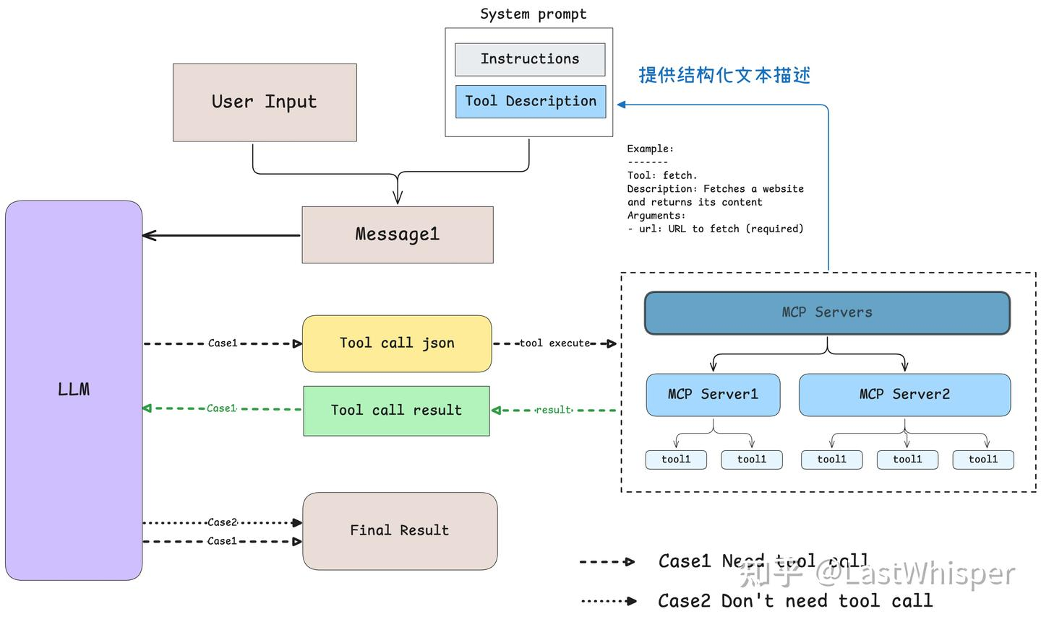

Slide 25
When you ask a question
LLM 大模型通过 prompt 来确定当前工具；
由 LLM 大模型的输出确定使用哪些 MCP Server；
MCP Client 执行对应 MCP Server，并对执行结果返回给 LLM 大模型。

Slide 26
Step1: Prompt
大模型通过 prompt 来了解当前有哪些工具。
通过将工具具体使用描述以文本的形式传递给模型，供模型了解有哪些工具进行选择。

Slide 27
Step2: Choice
大模型通过 prompt，即提供所有工具的结构化描述和 few-shot 的 example 作为输入，来确定该使用哪些工具。

Slide 28
Step3: Action
当大模型分析用户请求后，会决定是否需要调用工具：
无需工具时：模型直接生成自然语言回复。
需要工具时：模型输出结构化 JSON 格式的工具调用请求。

Slide 29
总结与思考

Slide 30
技术演进关键节点​
MCP 本质：统一协议标准，使 LLM 能够以一致的方式连接各种数据源和工具，a.k.a AI 的 USB-C 接口。
MCP 价值：解决传统 function call 依赖问题，提供更统一、开放、安全、灵活工具调用机制，让用户和开发者都能从中受益。
使用与开发：对于普通用户，MCP 提供丰富现成工具，可以在不了解技术细节下使用；对于开发者，MCP 提供清晰架构和 SDK，使工具接入 AI 变得相对简单。

Slide 31
技术演进关键特点
MCP 采用 client-server 架构，支持多种服务器连接；
MCP 实现有状态的双向 RPC 模型，结合事件驱动特性；
提供标准化的工具调用和资源访问机制，支持动态能力协商和功能发现；
相比较MQ、API、WS，专为AI应用与外部应用 APP 或者服务 APP 集成而优化；

Slide 32
MCP 局限
工具文档至关重要， LLM 通过工具的文本描述来理解和选择工具，因此需要精心编写工具的名称、docstring 和参数说明。
工具的使用和理解严重依赖于 LLM 基础模型能力，工具的数量严重依赖于 LLM 的长上下文的记忆能力。
每一次模型调用只能选择有限的工具，不能做到真正智能，随着大模型基础能力的提升可能被逐步替换。

Slide 33
MCP 思考
Anthropic 的 Claude 对 MCP Sever 相关的工具和文档，肯定进行了专门的后训练或者微调，使得 Claude 更智能使用 MCP 提供的能力。
MCP 的选择基于 prompt，理论任意 LLM 都适配 MCP，只要能提供对应的工具描述。当使用非 Claude 模型时，MCP 使用效果和体验难以保证。
其他 AI 模型会对 MCP 相关的工具和文档 进行后训练 or 微调 SFT。
未来的进一步形态是 MCP 能力会集成到模型训练环节，是的基础模型更加智能。

Slide 34
MCP 思考
其他 AI 模型会对 MCP 相关的工具和文档 进行后训练 or 微调 SFT。
未来的进一步形态是 MCP 能力会集成到模型训练环节，使得基础模型更加智能。
初看MCP，是协议
二看MCP，是商业 -> 是工具
三看MCP，争夺AI应用入口 -> AI 应用入口看基础模型能力

Slide 36
引用与参考
https://zhuanlan.zhihu.com/p/1896220736990974353
https://blog.dailydoseofds.com/p/visual-guide-to-model-context-protocol
https://zhuanlan.zhihu.com/p/1892565780807255460
https://zhuanlan.zhihu.com/p/29001189476
https://humanloop.com/blog/mcp
https://www.anthropic.com/news/model-context-protocol
https://github.com/modelcontextprotocol
https://github.com/modelcontextprotocol/servers
PPT 和文章开源在：https://github.com/chenzomi12/AIInfra

